Slide 1


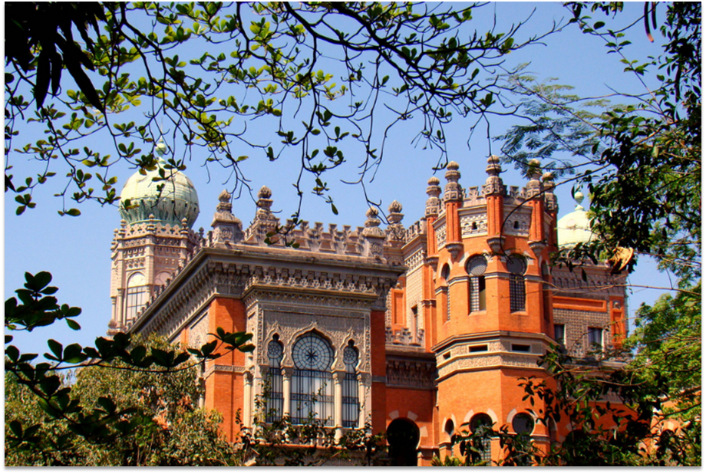

Panorama internacional sobre abertura de dados de pesquisa e a construção coletiva de diretrizes institucionais no campo da saúde pública brasileira
Paula Xavier e Anne Clinio
Grupo de Trabalho em Ciência Aberta
Vice-presidência de Educação, Informação e Comunicação (VPEIC)

Slide 2
Roteiro
Objetivos da participação no Esocite
Estabelecer diálogo com comunidade CTS
Estreitar laços com a América Latina
Ciência Aberta na Fiocruz
Ampliando a Política de Acesso Aberto
GT em Ciência Aberta - Principais atividades
Construindo a política institucional de gestão e abertura de dados para pesquisa da Fiocruz
Destaques do Livro Verde
Notes:
3 ideias centrais – apresentar o debate sobre a ciência aberta
Apresentar o processo de construção

Slide 3
Motivações e relevância do debate
Contexto
Atores
Papel da Fiocruz
Movimento global que impulsiona novas práticas no fazer científico.
Expectativas promissoras versus acirramento das desigualdades no fazer científico
Governos: planos nacionais
Financiadores: exigência de Planos de Gestão
Revistas: novas práticas e exigências
Pesquisadores: resistência, medo e desconfiança
Sociedade: alheia ao debate
Apropriação crítica, alinhada a valores e missão.
Co-responsabilização da comunidade científica
Protagonismo nacional
Notes:
1.limitações do atual sistema de avaliação da pesquisa, que prioriza a lógica quantitativa de avaliação em detrimento de critérios qualitativos
2. Caracter´siticas do campo da Saúde: interdisciplinar, aplicado
3. Fiocruz: o momento de crise econômica e política e a necessidade de repensar soluções criativas que envolvam a contribuição da ciência na construção da nação.

Slide 4
A Fiocruz
PESSOAL:> 12.000 / 1.100 doutores
ORÇAMENTO:> R $ 3,5 bilhões
PESQUISA:> 1.500 projetos
PUBLICAÇÕES:> 1.500 trabalhos/ano
ENSINO:> 7 mil estudantes
PRODUÇÃO:
> 130 milhões de doses / vacinas
> 9 milhões de kits diagnóstico
> 4 bilhões de medicamentos
> 17 milhões de biofármacos
Pesquisa
Ensino
Atenção à Saúde
Produção e Inovação
Vigilância e Serviços de Referência
Informação e Comunicação em Saúde
História da Ciência e da Saúde
Ambiente e Promoção da Saúde
Desenvolvimento Institucional

Slide 5
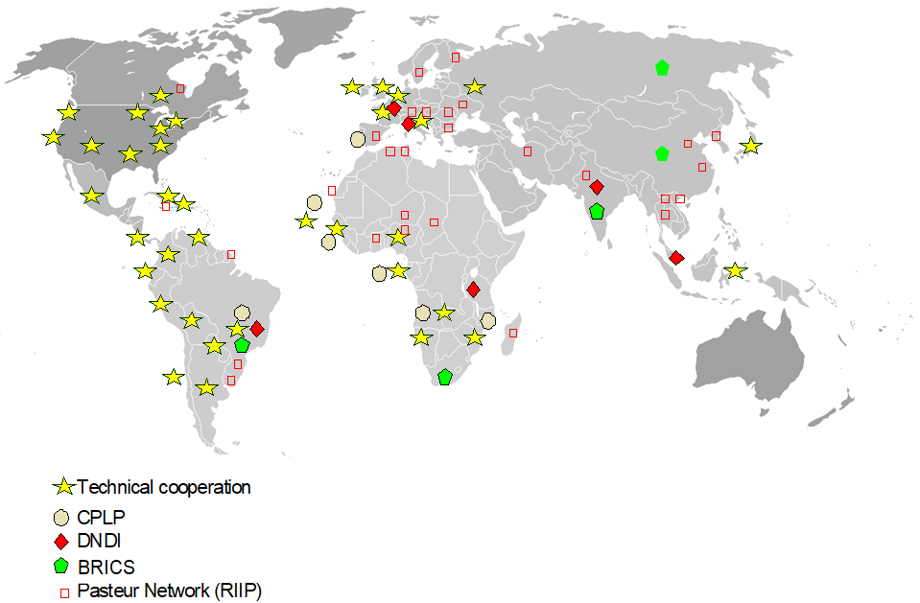
Cooperação

Slide 6

Do Acesso Aberto à Ciência Aberta:
2014 - Política de Acesso Aberto ao Conhecimento
“...garantir à sociedade o acesso gratuito, público e aberto ao conteúdo integral de toda obra intelectual produzida pela Fiocruz.”
Caráter mandatório
Artigos científicos
Dissertações
Teses
Governança em rede
Comitê de Regulação
Comitê Gestor
Núcleos de Acesso Aberto ao Conhecimento

Slide 7

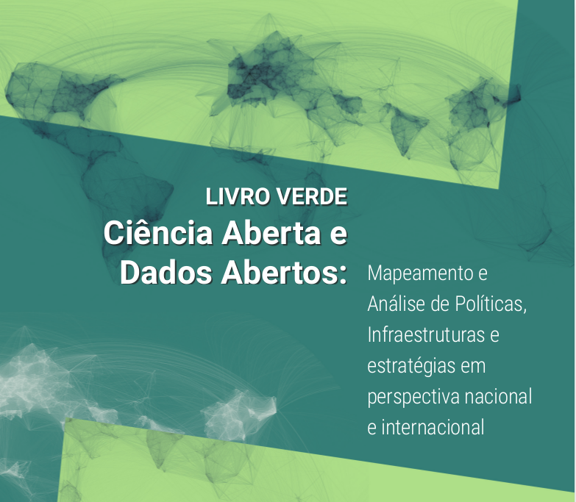

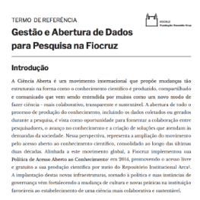
Ciência Aberta na Fiocruz
Construção da Política de Gestão e Abertura de Dados e do Plano Operacional
Pesquisa aplicada
2017
Capacitação
2018
EAD: Escola Corporativa, Campus Virtual e UMinho
Outubro - ConfOA
GTCA
Fev 2017
Constituição do GT
Definição das estratégias: pesquisa, política, pilotos, capacitação
8a ConfOA
Out 2017
Termo de
referência
Jul 2018
Pesquisa aplicada
2018
Marcos legais nacionais em face da abertura de dados de pesquisa em saúde: dados pessoais, sensíveis ou sigilosos e direitos autorais
Pilotos
2018
Plataforma Zika
Rede Ciências Sociais
e Zika

Slide 8
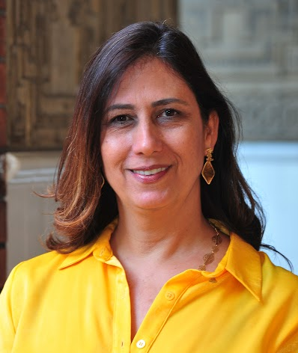
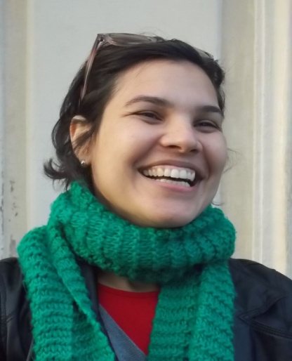

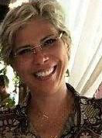

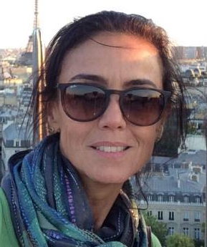
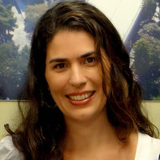
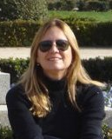


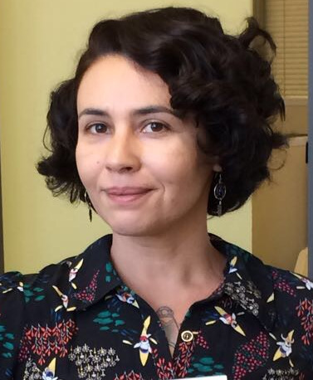
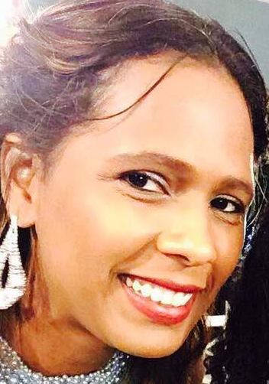
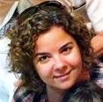
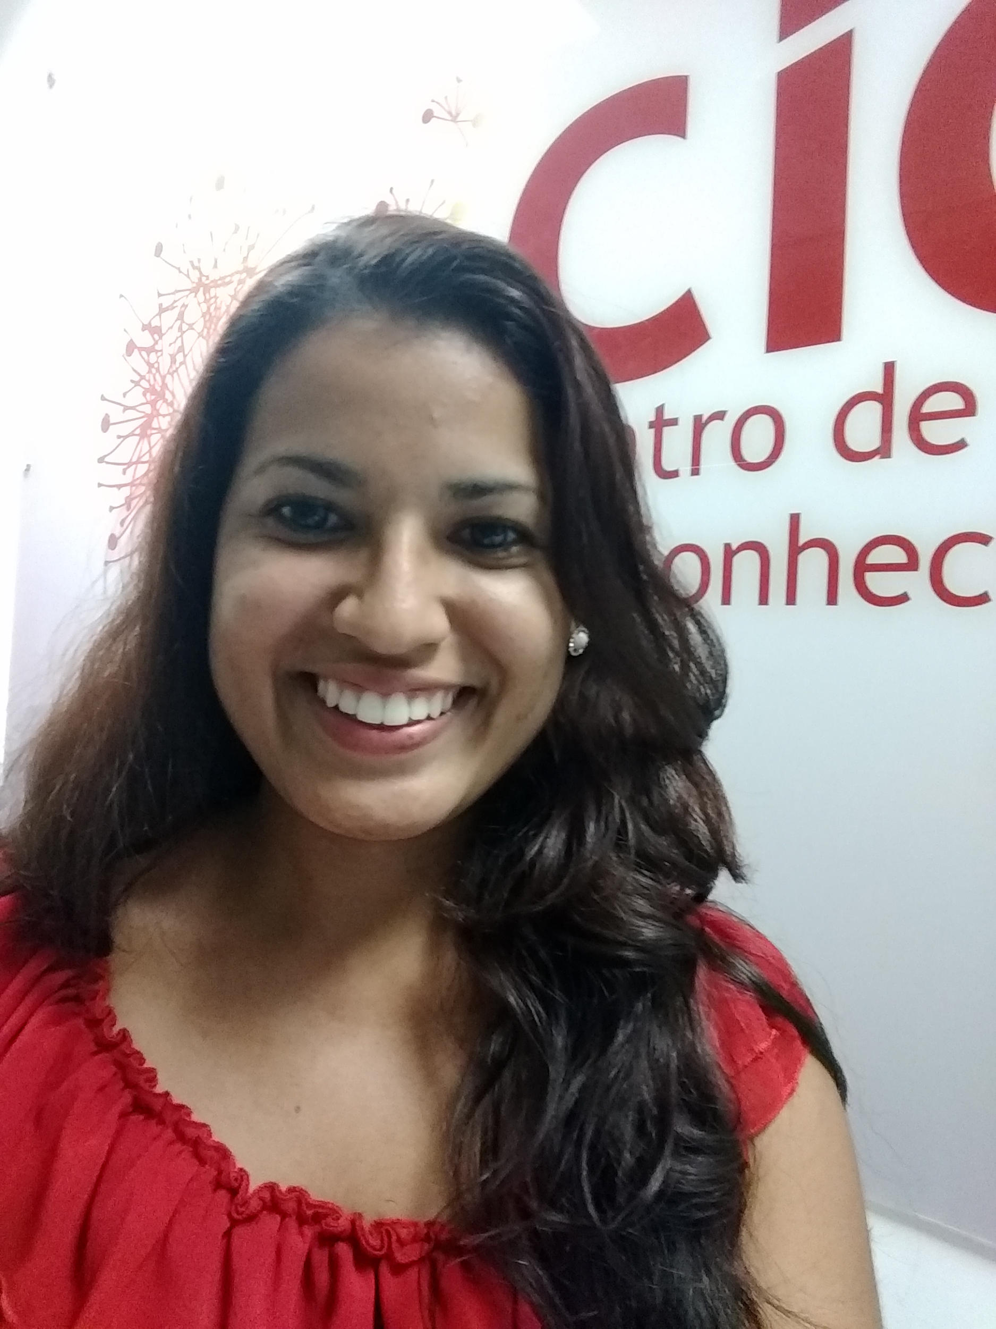
Integrantes
Paula Xavier
Coordenação geral
VPEIC
Bethânia Almeida
Pesquisa e implantação
Cidacs
Flávia Elias
Pesquisa e implantação
Gereb
Márcia Motta
Pesquisa e implantação
Gereb
Paulo Guanaes
Pesquisa e implantação
ESPJV
Vanessa Arruda
Pesquisa e implantação
INCQS
Ana Maranhão
Pesquisa e implantação
Icict
Patricia Henning
Apoio à pesquisa
Fátima Martins
Pesquisa e implantação
VPEIC
Ivone Sá
Pesquisa e implantação
C. Oswaldo Cruz
Jaqueline Gomes
Apoio implantação
VPEIC
Viviane Veiga
Pesquisa e implantação
ICICT
Anne Clinio
Pesquisa e
implantação
VPEIC
Raiza Tourinho
Pesquisa e
implantação
Cidacs

Slide 9
Construindo a Política: etapas
Jun
Lançamento do Termo de Referência
Jun a Dez
Mobilização da comunidade Fiocruz (campanha de comunicação e debates)
Câmaras Técnicas, Fórum das Unidades Regionais, Projetos com exigência de abertura de dados
Projetos Piloto da Política de abertura de dados
Jun
Convocatória: Mapeamento de experiências em curso de abertura de dados de pesquisa.
Ago
Consulta pública
Nov
Apreciação Conselho Deliberativo
2019 - 1o trimestre
Publicação e vigência da Política de Abertura de Dados de Pesquisa
VOCÊ ESTÁ AQUI

Slide 10
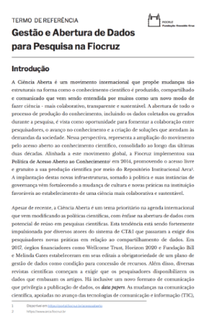
Termo de referência
Ponto de partida do debate. Apresenta:
  Princípios
  Expressam o posicionamento e os valores que orientam a Fiocruz para a abertura de dados.
  Diretrizes
  Apresentam possíveis estratégias de transição para ciência aberta.
Disponível em:
https://www.arca.fiocruz.br/handle/icict/26803

Slide 11
7 Princípios
  #1 - Interesse Público - Dados com finalidade de pesquisa, principalmente aquela financiada com recursos públicos, são bens produzidos em nome do interesse público, devendo ser disponibilizados de forma aberta, no tempo oportuno e de maneira responsável, considerando as políticas estratégicas da pesquisa científica nacional, os interesses institucionais e as normas éticas e legais vigentes.
  #2 - Gestão e Abertura de Dados para Pesquisa - A gestão de dados é mais do que uma tarefa operacional que apoia a organização e documentação de pesquisa. Ela é uma atividade que considera os aspectos técnicos e legais, define a abertura ou sigilo dos dados, mas, sobretudo, se vincula a estratégia da instituição de modo a garantir as condições ao desenvolvimento científico e tecnológico e a promoção de melhorias tangíveis na qualidade de vida da sociedade.
  #3 - Marcos regulatórios - Os direitos autorais e a propriedade intelectual sobre os dados científicos e bancos de dados gerados no processo de pesquisa na Fiocruz serão reconhecidos e protegidos. Em princípio, a abertura deve ser a mais ampla possível, observados os limites legais e éticos que incidam sobre dados pessoais, sensíveis ou sigilosos. As restrições de acesso devem ser claras e públicas dentro de prazos determinados com base em legislação específica.

Slide 12
  #4 - Desenvolvimento de Capacidades e Sustentabilidade - A gestão de dados com a finalidade de pesquisa visando ao acesso, compartilhamento e abertura requer o desenvolvimento de capacidades e a contratação de novos perfis profissionais, a exemplo do curador e do cientista de dados, e ainda, o estabelecimento de carreiras estruturadas e sustentáveis.
#5 – Ambiente de Pesquisa Digital Integrado e Sustentável - O avanço, democratização e incremento da produtividade e do conhecimento científico implica no desenvolvimento e na sustentabilidade de plataformas digitais colaborativas. As novas práticas de produção de conhecimento demandam infraestruturas voltadas ao compartilhamento e vinculação de grandes volumes de dados – tanto administrativos como gerados a partir de pesquisas científicas, e a interação entre pesquisadores de diferentes instituições e campos de conhecimento.
  #6 - Ciência cidadã, democracia e desenvolvimento - A ciência está a serviço da sociedade. A pesquisa científica deve construir e adotar os meios para promover a participação cidadã, vinculando-se às demandas coletivas, à resolução de problemas, a geração de benefícios para a sociedade e o fortalecimento do SUS.
  #7 - Avaliação de Pesquisa e Impacto Societal- A Ciência Aberta requer a criação e adoção de novas métricas de avaliação da produção científica que estimulem práticas de abertura e acesso ao conhecimento. Os sistemas de incentivo, avaliação e recompensa de pesquisa devem valorizar a abertura de dados para pesquisa que possam gerar benefícios para a sociedade, além do avanço no conhecimento.

Slide 13
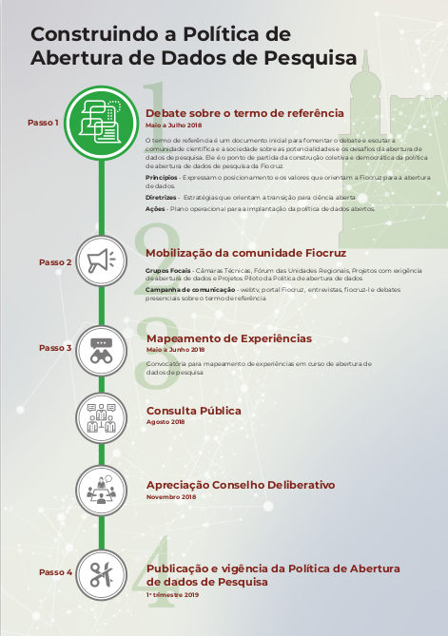
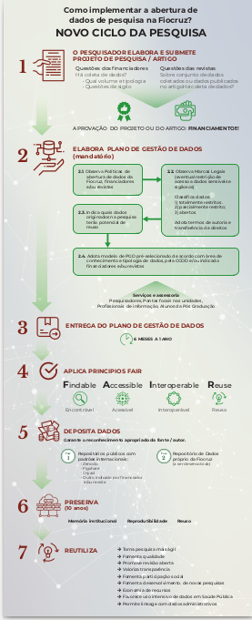
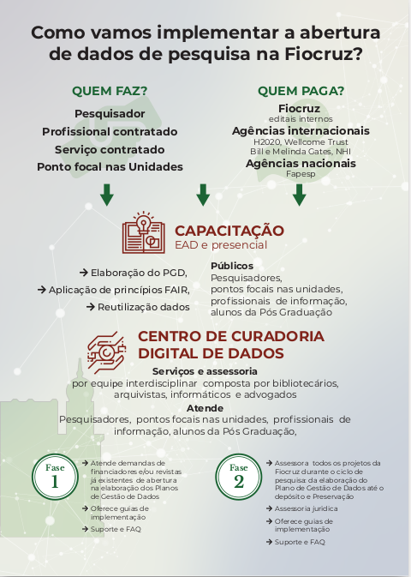
Materiais para debate
- Termo de referência
- Livro Verde
- Sumário executivo do Livro Verde
- Infográficos (3)
Construindo a Política de Abertura de dados na Fiocruz? (processo político)
Como vamos implementar a abertura de dados de pesquisa na Fiocruz? Quem faz, como faz, com que apoio etc.
O novo ciclo de pesquisa
- Estudo sobre marcos legais (em breve)

Slide 14
Livro Verde
Estudo exploratório baseado em documentos oficiais
Escopo: União Europeia, 6 fortes lideranças e Brasil.
Sistematização inédita no país
Livro será dinâmico e aberto à colaboração
* Principal fonte: relatório “International Survey on Science, Technology and Innovation Policies” (OCDE, Comissão Europeia, 2016).
** Disponível em https://www.arca.fiocruz.br/handle/icict/24117
***Estudo financiado pela Plataforma Zika
Notes:
Convergência de estratégias: bloco europeu e tendências globais

Slide 15

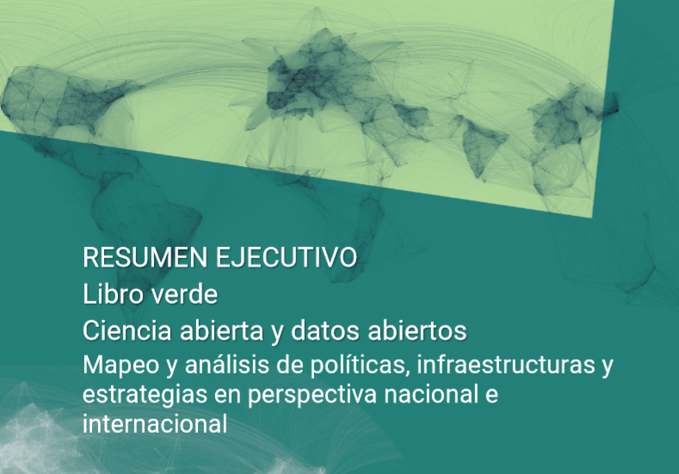
Destaques
A adoção da Ciência Aberta como política pública
O papel estratégico das agências de fomento e financiadores
Governança e viabilidade de novas práticas
Governo aberto: dados abertos e gestão pública
Política de de dados abertos para pesquisa
Abertura de dados para pesquisa em saúde
Capacitação de recursos humanos
Criação de infraestruturas
* POR - <https://www.arca.fiocruz.br/handle/icict/26809>
* ESP - <https://www.arca.fiocruz.br/handle/icict/27606>
Desafios
Notes:
a transição do modelo atual de produção do conhecimento rumo a uma ciência pautada na colaboração e comprometimento social se dá pela orquestração de um ecossistema institucionalizado
ação estratégica, com visão de longo prazo e esforços que envolvem toda a comunidade científica num leque de ações intensas desde o presente.

Slide 16
Obrigada, gracias
Paula Xavier e Anne Clinio
paula.xavier@fiocruz.br e anne.santos@fiocruz.br

